Slide 1
VOTRE LOGO
NOM DE VOTRE ÉVÉNEMENT
Digital Cleanup Day 2024
5ème édition - du 11 au 16 mars

Slide 2
Introduction
Bienvenue !
Prénom NOM
Prénom NOM
Notes:
Virginie Guérin, Présidente du World Cleanup Day et Jean Christophe Chaussat, Président de l’INR

Slide 3
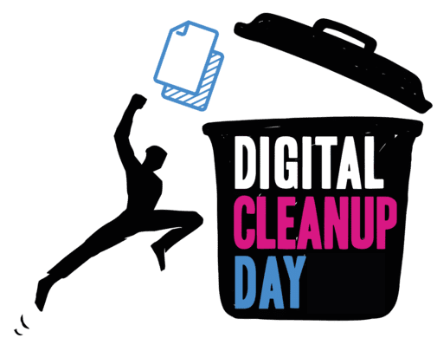
Sommaire
Le numérique et son impact
Présentation du Projet Digital Cleanup Day
3 Catégories de Digital Cleanups
Action ! Digital Cleanup Données
Action ! Digital Cleanup Réemploi
Action ! Digital Cleanup Recyclage
Et ensuite ?!

Slide 4
I Le numérique et son impact
L’Accord de Paris, pour rester sous un réchauffement de 2°C implique de :
Diviser par 2 nos émissions de CO2 d’ici 2030
Les diviser par 5 d’ici 2050
Pourtant il est en forte croissance
et c’est déjà presque 4% des GES …
Le numérique doit faire sa part !
Notes:
OK

Slide 5
Le constat
Le numérique c’est :
3 à 4% des émissions de Gaz à Effet de Serre (GES)* La forte augmentation des usages laisse présager un doublement de cette empreinte carbone d’ici 2025 !
+50 matériaux composent un smartphone* C’est l’extraction de ces métaux, en quantité finie, qui demande énormément de ressources et est responsable de presque 70% de l’impact du numérique !
34 Milliards d’équipements numériques en service dans le monde* Alors que la part la plus importante dans l’impact du numérique est liée à la fabrication des équipements !
*source : ADEME & GreenIT
Notes:
3 chiffres clés d’impact* - le numérique c’est :
3 à 4% des émissions de Gaz à Effet de Serre (GES) sous titre : la forte augmentation des usages laisse présager un doublement de cette empreinte carbone d’ici 2025 !
10% de la production d’électricité mondiale sous titre : pour produire cette énergie on a besoin de beaucoup beaucoup d’eau - qui est une ressource finie comme les + 50 matériaux qui composent un smartphone !
34 Milliards d’équipements numériques en service dans le monde sous titre : alors que la part la plus importante dans l’impact du numérique est liée à la fabrication des équipements !
*source : ADEME & GreenIT
autre chiffre possible : 53 Millions de tonnes de Déchets d’Equipement Electrique et Electronique (DEEE) dans le monde

Slide 6
I Une croissance exponentielle
+ en +
+ en +
+ en +
de données produites et/ou transférées par équipement
d’utilisateurs du numérique et d’internet
d’équipements numériques par utilisateurs
Fabrication
Ressources Non-Renouvelables
Eau
Pollution des sols et eaux
Energies Primaires
Notes:
OK

Slide 7
Et le numérique responsable dans tout ça, c’est quoi ?
C’est déjà prendre conscience que le numérique n’est pas immatériel, et croire qu’un autre numérique est possible. La démarche du numérique responsable vise à réduire l'empreinte écologique et sociale des technologies de l’information et de la communication.
Agir pour concilier transition numérique & environnementale (qui comprend l’urgence climatique & sociale).
Notes:
Le GreenIT.fr est la communauté des acteurs du numérique responsable, qui rassemble des ressources et préconisations pour réduire l’empreinte environnementale du numérique grâce aux 5 R
Refuser - l’usage unique, les achats avec déchets
Réduire - la consommation de biens
Réutiliser - tout au possible
Recycler - tout ce qui ne peut pas être réutilisé
Réparer - tout ce qui peut l’être

Slide 8
1 I Constat
Que savez-vous de l’impact du numérique ? - Quizz
Notes:
Moment d’échange

Slide 9
Quelle est la proportion en % des émissions de GES* émis par le numérique dans le monde ?
*Gaz à effet de serre.
QUESTION
#1
Notes:
OK

Slide 10
3 à 4%
des GES sont émis par le numérique, c’est bien plus que l’aviation civile !*
*Source : Rapport GreenIT 2019
RÉPONSE
#1
Notes:
OK

Slide 11
Combien en % représente le numérique dans la production d’électricité mondiale ?
QUESTION
#2
Notes:
OK

Slide 12
RÉPONSE
#2
10%
de la production d'électricité du monde est mobilisé pour le numérique.*
*Source : ADEME - ARCEP 2021/22
Notes:
OK

Slide 13
Combien d’équipements numériques (ordinateurs, smartphones, consoles, tv …) sont utilisés dans le monde ?
QUESTION
#3
Notes:
OK

Slide 14
34 milliards
d’équipements sont actuellement en service dans le monde !*
*Source : Rapport GreenIT 2019
RÉPONSE
#3
Un habitant d'Europe occidentale possède en moyenne 9 équipements électroniques en 2021
(Source ADEME 2021)
Notes:
OK

Slide 15
Combien de matériaux composent un smartphone de 5,5 pouces ?
QUESTION
#4
Notes:
OK

Slide 16
+ 70 matériaux
à extraire sont nécessaires pour la fabrication !*
Et ces ressources ne sont pas infinies !
Certaines sont presque déjà épuisées (Argent, Or, Plomb, Cuivre … à horizon 2030) - et extraites dans des mines de terres rares aux conséquences humaines catastrophiques.
*Source : ADEME 2019
RÉPONSE
#4
Notes:
OK

Slide 17
Combien (en tonnes) pèsent les DEEE* en France en 2020 ?
*Déchet d'équipement électrique et électronique (ou D3E).
QUESTION
#5
Notes:
OK

Slide 18
849 000
tonnes de déchets d’équipements électriques et électroniques ont été collectés en France en 2020 !*
*Source : ADEME
RÉPONSE
#5
Notes:
OK

Slide 19
Combien en % représente la part des DEEE collectés en vue d’être recyclés en France ?
QUESTION
#6
Notes:
OK

Slide 20
77%
des DEEE ont été collectés en vue d’être recyclés en 2020 !*
mais cela représente seulement 14% de matières réellement recyclées.
*Source : ADEME
RÉPONSE
#6
Notes:
OK

Slide 21
Combien en % représente la part des français qui changent de smartphones alors qu’il fonctionne encore ?
QUESTION
#7
Notes:
OK

Slide 22
88%
des français changent leur téléphone alors qu’il fonctionne encore.*
Les Français conservent leur téléphone moins de 2 ans et 88% d’entre eux le changent alors qu’il fonctionne encore !
*Source : ADEME
RÉPONSE
#7
Notes:
OK

Slide 23
I L’impact environnemental du numérique
3 à 4%
80%
20%
1%
des émissions de GES en 2019 sont liées au numérique.
Ce chiffre pourrait passer à 8% d’ici 2025.
de l’impact carbone du mobile est lié à sa fabrication
Il faut au moins 5 ans d’utilisation pour que l’impact environnemental de l’usage du smartphone soit équivalent à celui de sa fabrication.
des DEEE (Déchets d’Equipements Electriques et Electroniques) sont documentés comme ayant été collectés et recyclés par le biais de canaux appropriés.
Interpol estime que 70% des DEEE des européens sont détournés pour trafic illégal.
la technologie de recyclage n’est pas encore au point : moins de 1% des métaux présents dans le numérique sont réellement recyclés.
95% des terres rares sont produits par la Chine.
Source : The Shift Project
Etude Ademe - nov 2019
Source : The Shift Project
Source : Université ONU - 2016
Science et Avenir - juin 2015
Source : « La guerre des métaux rares » Guillaume Pitron - 2018
Notes:
OK

Slide 24
I Les impacts du secteur du numérique
69%
7 à 10%
80 fois
65 à 90%
des Français souhaitent modérer leurs usages du numérique
Le premier usage du numérique est désormais sur mobile. En France, nous utilisons notre mobile plus de 50 heures par mois. 90% de ce temps est consacré à consulter Internet.
de l’électricité mondiale est consommée par internet seul.
Si Internet était un pays, il serait le 3ème consommateur mondial d’électricité après la Chine et les États-Unis.
plus d’énergie est nécessaire pour produire 1 gramme de smartphone que 1 gramme de voiture.
Les 34 milliards de smartphones, ordinateurs, consoles de jeux et téléviseurs que compte la planète occupent une place centrale dans l’impact sur l’environnement.
de l’impact environnemental du numérique est lié aux terminaux (téléviseurs, smartphones, ordinateurs, tablettes, etc).
En 2022, la multiplication des équipements au sein du foyer
et le développement des usages numériques se poursuivent, elle a augmenté de 7 points depuis 2020.
Source : Baromètre du numérique 2019 - ARCEP
Source : Rapport Clicking Clean Greenpeace 2017
Source : Etude Green IT Nov 2019
Source : ARCEP https://www.arcep.fr/actualites/actualites-et-communiques/detail/n/equipements-et-usages-du-numerique-300123.html
Notes:
OK

Slide 25
2
Offrons une seconde vie à nos équipements !
& nettoyons nos données !
Présentation du projet
#DigitalCleanupDay2024 5e édition
Notes:
OK

Slide 26
La raison d’être du projet
Créer les conditions d’une prise de conscience globale de l’impact environnemental du numérique par une action fédératrice, conviviale et permettant d’engager concrètement le premier pas pour un numérique plus responsable.
En France co-porté par :
Cet événement est porté à l’international par Let’s Do It World dans 108 pays. https://www.digitalcleanupday.org/
Notes:
Le Digital Cleanup Day est une initiative de World Cleanup Day France et l’Institut du Numérique Responsable lancée en 2020 sous le nom Cyber World CleanUp Day dont l’idée est de permettre, à tout utilisateur, d’agir concrètement sur son empreinte environnementale liée au numérique !
Cet événement est porté à l’international par Let’s Do It World. https://www.digitalcleanupday.org/

Slide 27
Notes:
LA RAISON D’ETRE validée en gouvernance = Créer les conditions d’une prise de conscience globale de l’impact environnemental du numérique par une action fédératrice, conviviale et permettant d’engager concrètement le premier pas pour un numérique plus responsable.

Slide 28
Pourquoi y participer ?
UNE ACTION SIMPLE
● Tout le monde peut participer
● Une semaine dédiée, sans contrainte de lieu et d’horaire
● Toutes les actions comptent, même les plus petites
UNE APPROCHE HUMAINE
● Agir pour les prochaines générations
● Partager et transmettre les bonnes pratiques
● Intégrer une communauté avec des valeurs fortes
UN FORT ENGAGEMENT
● Réduire sa pollution numérique
● Prendre soin de la planète
● Soutenir une démarche qui a du sens
Notes:
12 min

Slide 29
Présentation des 3 types de Digital Cleanups :
Un Digital Cleanup c’est une opération de sensibilisation par l’action !
Peu importe le type de Digital Cleanup, l’organisateur s’engage à animer, faire de la pédagogie pour porter les messages clés du numérique responsable.
Notes:
Julien Nora

Slide 30
Passons à l’action !
Digital Cleanup Données
Notes:
Julien Nora

Slide 31
Digital Cleanup Données
BUT : Sensibiliser les participants à l’impact environnemental du numérique
ACTION : Supprimer nos données stockées sur nos équipements et sur le cloud, on participe avant tout à la prolongation de la durée de vie des équipements et des infrastructures en plus de limiter notre consommation de données
FORMAT : Atelier collaboratif (de 1h à 4h - en présentiel ou à distance) pour nettoyer nos données ensemble, de manière conviviale et ainsi, prendre conscience de notre action
RESSOURCES : Fiches pratiques / Kits de com’ / Guides techniques pour aider les organisateurs & participants à supprimer vos données sur les différents appareils ou différentes plateformes cloud / Tableau bilan
-> BILAN : Via le formulaire sur votre compte (disponible à partir de mars) : noter le type, la quantité, le poids total de données supprimées

Slide 32
Pourquoi est-ce important de nettoyer ses données ?
Accumuler des données sur son smartphone ou son ordinateur, c’est accélérer l’obsolescence de son matériel et augmenter la capacité de stockage nécessaire dans les data centers.
Nettoyer son smartphone ou son ordinateur,
c’est alléger son équipement, favoriser sa performance et allonger sa durée de vie !
Notes:
OK

Slide 33
Notre périmètre Digital Cleanup Données
Nos boîtes mails
Nos ordinateurs, serveurs ou données cloud
Nos téléphones et tablettes
Nos réseaux sociaux
Notes:
OK

Slide 34
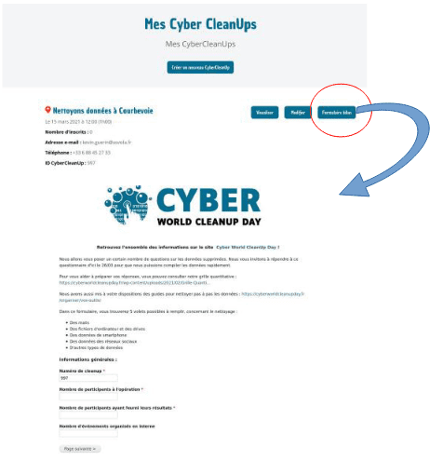
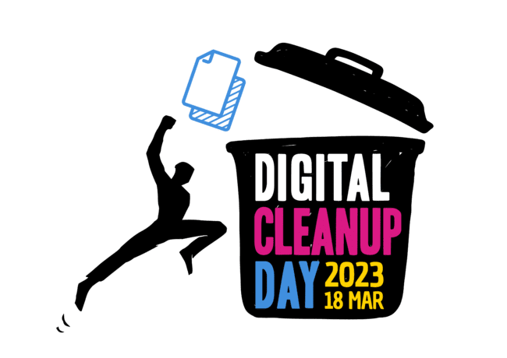
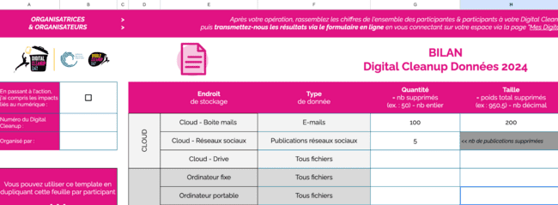
I Bilan
Mes Digital Cleanup
Données à mesurer :
Nb d’e-mails supprimés
Poids des e-mails
Nb de publications RS supprimées
Nb de fichiers cloud supprimés
(doc, photos, vidéos…)
Poids des fichiers cloud
Nb de fichiers sur vos ordinateurs supprimés
Nb d’applications nettoyées ou supprimées (tablettes/smartphone)
Poids des données locales (ordi, smartphone, tablette) supprimées

Slide 35
Et si on nettoyait nos mails ?
Notes:
OK

Slide 36
Pour la mesure d’impact de l’événement, merci d’indiquer à la fin de cet échange le nombre et le poids des mails que vous avez supprimés !
Pour commencer, faisons un diagnostic de l’espace de stockage utilisé sur votre boîte mail :
Sous Outlook
→ Paramètres > Général > Stockage ou Fichier > Outils pour visualiser l’espace de stockage actuellement utilisé
Sous Gmail
→ Information visible en bas de l’écran ou sous Photo de profil > Gérer votre compte Google
> Espace de stockage associé à votre compte > Gérer l’espace de stockage
Et on n’oublie pas de vider la corbeille si ce n’est pas déjà fait !
Cf guide sur le nettoyage des mails
Notes:
OK

Slide 37
I Nettoyer ses mails
Trier et supprimer mes mails
1 - Commencer par supprimer les mails les plus lourds en les triant par poids, ou pièce jointe
2 - Supprimer des catégories de mails similaires (projet passé, mails automatiques etc)
3 - Ne conserver que le dernier message d’une conversation.
02
Ranger mes mails
1- Ranger vos mails permet d’identifier plus rapidement les mails importants à conserver et ceux qui ne nécessitent pas conservation
2 - Peut-être identifiez-vous des mails que vous ne lisez jamais ?
01
Prendre de nouvelles habitudes
1 - Écrire des mails le plus léger possible : cibler les destinataires, compresser les pièces jointes ou utiliser des liens ou un site de dépôt temporaire et privilégier la messagerie instantanée ou le téléphone.
2 - Mettre en place des règles de vidage automatique de la corbeille.
3 - Se désabonner des newsletters non lues ou privilégier les flux RSS
4 - Méthode Inbox Zero
03
Notes:
OK

Slide 38
Et si on nettoyait notre mobile ?
Notes:
OK

Slide 39
Pour la mesure d’impact de l’événement, merci d’indiquer à la fin de cet échange le nombre et le poids des données que vous avez supprimés !
Pour commencer, faisons un diagnostic de l’espace disponible sur votre mobile :
Sous Android
→ Paramètres > Stockage pour visualiser l’espace de stockage actuellement utilisé
Sous iOs
→ Réglages > Général > Stockage
Vous pouvez ainsi visualiser ce qui prend le plus d’espace sur votre mobile.
Cf guide sur le nettoyage des smartphones & tablettes
Notes:
OK

Slide 40
I Nettoyer son téléphone
Trier et ranger mes fichiers
1- Supprimer vos photos et vidéos floues, en double ou en triple, photos prises par accident etc
2 - Trier et supprimer les enregistrements, documents téléchargés etc devenus inutiles
3 - Faire une sauvegarde sur un disque dur externe (déconnecté du réseau ou PC lorsque vous n’en avez pas besoin)
Trier et supprimer des app
1) Iphone et Ipad :
- « iTunes Store et App Store » puis cochez « Décharger les apps inutilisées »
- « Stockage Iphone/Ipad » pour avoir la liste de toutes vos applis et vous verrez la date de votre dernière utilisation.
2) Android
1 - Ouvrir l’application Google Play Store Google Play.
2 - Appuyer sur Menu puis Mes jeux et applications
3 - Appuyer sur l’application ou le jeu et appuyer sur Désinstaller
02
01
03
Trier et supprimer mes conversations
1 - Les textos, WhatsApp, Messenger , Signal, Telegram etc
2 - Les messages de bonne année de 2020,
3 - Le texto, WhatsApp, Messenger qui dit juste “Suis bien arrivé.e “ ou met un pouce.
4 - Les conversations inutiles.
04
03
Supprimer les fichiers temporaires
1 - Aller dans “Paramètres“ puis “Stockage”
2 - Libérer de l’espace en cliquant sur “Nettoyer”

Slide 41
Pour aller plus loin, baisser ma consommation
02
Apprendre à rédiger des messages plus légers
Apprendre à rédiger vos messages en mode léger (par exemple, les vidéos et photos envoyées avec votre smartphone ont-elle besoin d’être en Haute Définition?) et utile.
Sélectionner des applications plus légères
Il est possible de choisir des applications moins lourdes et consommant moins.
Facebook Lite,
Messenger Lite,
Google Maps Go…
01
01
03
Choisir sa connexion
1 - Privilégier le réseau WIFI ou Filaire plutôt que les réseaux mobiles (3G, 4G).
2 - Couper la 4G dès qu’on a fini notre tâche. Désactiver les données mobiles lorsqu’elles sont inutilisées.
3 - Penser à couper sa localisation, cela évite des transferts de données.
4 - Activer l’économiseur de données sur votre smartphone, il va empêcher certaines applications de recevoir des données en arrière-plan
Et surtout prenez soin de votre matériel !
Notes:
OK

Slide 42
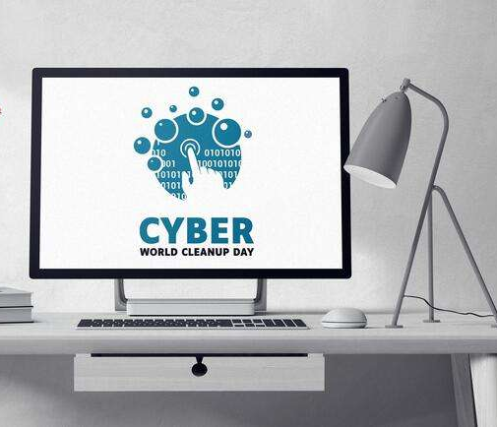
Et si on nettoyait notre ordinateur ?
Notes:
OK

Slide 43
Pour la mesure d’impact de l’événement, merci d’indiquer à la fin de cet échange le poids des éléments que vous avez supprimés !
Sur un ordinateur, on crée simplement un répertoire temporaire “Digital Cleanup” dans lequel on glissera tous les éléments à supprimer. On mesurera simplement le poids final de ce répertoire avant de supprimer définitivement les données.
Sur le cloud, on relève précisément le stockage avant/après le nettoyage:
Sous OneDrive
→ Paramètres > Gérer le Stockage
Sous Google Drive
→ Photo de profil > Gérer votre compte Google > Espace de stockage associé à votre compte > Gérer l’espace de stockage
Pour visualiser ce qui prend le plus d’espace sur votre ordinateur vous pouvez bien évidemment faire de même :
Sous PC
→ Paramètres > Système > Stockage pour visualiser l’espace de stockage utilisé
Sous Mac
→ Pomme > A propos > Stockage
Cf guide sur le nettoyage des ordinateurs & drive

Slide 44
I Nettoyer son ordinateur
Trier et supprimer ses fichiers
1 - Supprimer vos photos et vidéos floues, en double ou en triple, photos prises par accident etc
2 - Trier et supprimer les enregistrements, documents téléchargés etc devenus inutiles ou les répertoires de fichiers obsolètes (anciens projets etc) ou en doublon.
3 - Faire une sauvegarde sur un disque dur externe (déconnecté du réseau ou PC lorsque vous n’en avez pas besoin)
02
Trier et ranger ses fichiers
1 - Ouvrir vos fichiers, demandez-vous s’ils sont toujours vraiment utiles ? *
2 - Libérer votre bureau et organiser ensuite vos fichiers en dossiers pour y voir plus clair mettre moins de temps à les rechercher
3 - Et on n’oublie pas de vider la corbeille bien sûr
01
03
03
Aller plus loin
1 - Analyser la typologie des fichiers à supprimer
2 - Identifier de meilleurs pratiques d’organisation de vos répertoires et sauvegardes pour limiter les doublons
3 - Lancer un nettoyage de disque
*En entreprise, on se réfère aux règles de conservation des documents (règles RGPD à l’appui), en collectivité, on vérifie la date d’utilité administrative et/ou l’intérêt historique.
‹#›

Slide 45
I Pour aller + loin → les bonnes pratiques
Effectuez régulièrement un nettoyage de vos données devenues obsolètes
Ne gardez que l’essentiel sur le Cloud et n’activez la synchronisation que sur les dossiers nécessaires
Prenez soin de votre ordinateur : éteignez régulièrement votre ordinateur et pour tous les ordinateurs portables utilisez une housse avec renforts lorsque vous le transportez

Slide 46
Pour la mesure d’impact de l’événement, merci d’indiquer à la fin de cet échange le nombre et le poids des données que vous avez supprimées !
Pour chaque participant, merci de nous indiquer la quantité de fichiers supprimés (nombre) et la taille (poids) des fichiers présents dans le dossier temporaire Digital Cleanup. (Mo..)
Une fois cela fait, supprimer le répertoire et bien vider la corbeille.
Pour le cloud, re-mesurer l’espace de stockage pour identifier le gain.
Notes:
OK

Slide 47
Et si on nettoyait nos réseaux sociaux ?
Notes:
OK

Slide 48
Pour la mesure d’impact de l’événement, merci d’indiquer à la fin de cet échange une estimation du type et du nombre de données que vous avez supprimées !
Sur les réseaux sociaux il est difficile de prendre des mesures.
Prenez toutefois bien note du type d’élément supprimé et de leur ordre de grandeur
(exemple : une centaine de publications / 1000 photos / 10 groupes etc…)
Cf guide sur le nettoyage des réseaux sociaux
Notes:
OK

Slide 49
I Nettoyer ses réseaux sociaux
02
Trier et ranger mes fichiers
1 - Passer en revue vos photos et vidéos et supprimer ce qu’il n’est pas nécessaire de conserver ici
2 - Faire de même pour les fichiers de vos groupes par exemple
Supprimer mes données obsolètes
1 - Procéder par ordre chronologique pour supprimer vos vieilles publications
2 - Faire le tri dans vos groupes, pages pour supprimer ce qui n’est plus d’actualité
01
03
03
Limiter le visionnage des vidéos
1 - Désactiver la lecture automatique des vidéos
2 - Choisir une résolution plus basse par défaut pour la lecture des vidéos
3 - Préférer le téléchargement légal au streaming
4 - Privilégiez une connexion Wifi ou filaire autant que possible

Slide 50
Bravo à vous pour ce nettoyage !
I Communiquez votre bilan sur vos réseaux sociaux (#DigitalCleanupDay )
Vous souhaitez aller plus loin ou vous former au numérique responsable ?
I Participez aux MOOCS proposés par l’INR (accessible via : https://digital-cleanup-day.fr/se-former/)
I Donner votre témoignage sur contact@digital-cleanup-day.fr
I Devenez ambassadeur (https://digital-cleanup-day.fr/mengager-plus/)

Slide 51
À la fin de votre événement … Le bilan !
À la fin de votre opération, n'oubliez pas de nous faire remonter vos stats !
Assurez-vous de bien comptabiliser le nombre total de personnes ayant réellement participé à vos actions de sensibilisation !
Par type de cleanup, pensez à comptabiliser aussi
Digital Cleanup Données :
le nombre et le poids des données supprimées
Digital Cleanup Réemploi :
le nombre d’équipements réutilisés, protégés, réparés, ou donnés (selon le type d’action) et par type d’équipement
Digital Cleanup Recyclage :
le poids total de vos équipements DEEE récoltés
Tous les détails dans votre espace connecté via Mes outils
Modèle de tableau bilan bientôt disponible

Slide 52
Passons à l’action !
Digital Cleanup Réemploi
Notes:
Julien Nora

Slide 53
Digital Cleanup Réemploi
BUT : Sensibiliser les participant.e.s à l’impact environnemental du numérique
ACTION : Ressortir mes anciens équipements qui dorment au placard et donner une seconde vie à tous les équipements pourtant encore fonctionnel
FORMAT :
Atelier de sensibilisation (de 1h à 2h - en présentiel ou à distance) pour ensemble de manière convivial se réapproprier et prendre soin de son smartphone,
Passer à l’action :
protéger votre smartphone ou votre ordinateur encore fonctionnel,
réutiliser vous même les équipements encore fonctionnels,
réparer vous même votre équipement, via un repair café ou un réparateur agréé,
donner votre équipement fonctionnel à un proche ou une association

Slide 54
Digital Cleanup Réemploi
RESSOURCES : Fiches pratiques / Kits de com’ / Guides techniques & Supports de présentation pour animer une session dédiée / Tableau bilan
-> BILAN : Noter le type, la quantité et l’action réalisée pour chaque équipement

Slide 55
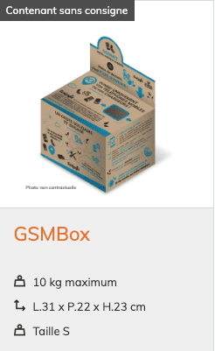
Digital Cleanup Réemploi
Identifier les solutions locales et/ou régionales pour le réemploi. Vous n’avez pas d’options et vous êtes une entreprise / organisation ? Pensez à la GSM Box avec Ecologic pour les téléphones et chargeurs !
Comment ça marche ? Ecologic récupère vos anciens téléphones portables que l’on stocke parfois à la maison sans réelle utilité... Une fois récupérés, ils pourront être remis à neuf par l’Atelier du Bocage, offrant ainsi la possibilité de s'équiper aux foyers les plus modestes ! Ainsi, vous aider à réduire la fracture numérique, en créant des emploi solidaires, le tout en préservant les ressources naturelles nécessaires à la fabrication des téléphones.
Commandez une GSM Box avec Ecologic 1) Envoi gratuit (création d’un compte e-dechet.com + envoi d’un mail à jcros@ecologic-france.com) ⚠️Attention compter maximum 3 semaines pour recevoir la box
2) Collecte en interne (environ 70 téléphones et chargeurs par box)
3) Une fois pleine, renvoyer la GSMBox par Bon Colissimo (retour prépayé).
Notes:
https://www.ecologic-france.com/ecologic/nouvelle-box-gsm-a-venir.html

Slide 56
Pourquoi est-ce important d’offrir une seconde vie à nos équipements numériques ?
Nettoyer son smartphone ou son ordinateur, c’est alléger son équipement, favoriser sa performance et allonger sa durée de vie !
Cela évite également de produire de nouveaux équipements : rappelez-vous que 80% de l’impact du numérique est lié à la fabrication de nouveaux terminaux !
Notes:
OK

Slide 57
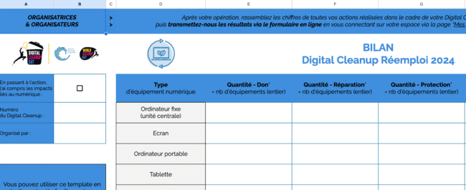
Mes Digital Cleanup
I Bilan
Données à mesurer :
Nb d’équipements fonctionnels protégés / réutilisés / donnés / ou réparés par type d’équipement
ordinateurs fixes
ordinateurs portables
tablettes
smartphones
Notes:
OK

Slide 58
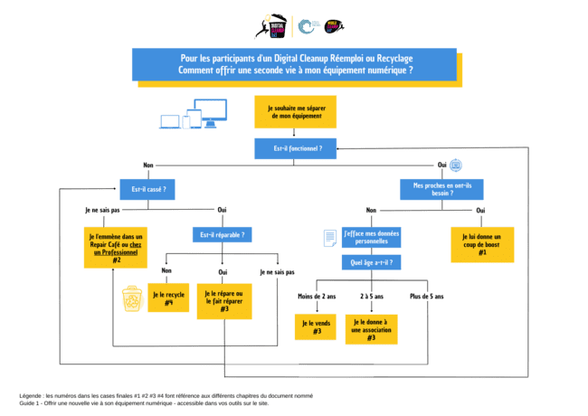
I Les guides
I Des nouveaux guides sont mis à disposition détaillant le mode opératoire pour offrir une seconde vie à vos équipements.
Offrir une nouvelle vie à son équipement numérique :
Donner un coup de boost
Réparer son équipement
Favoriser le réemploi
Recycler son équipement
Logigramme d’évaluation des équipements à destination des participants
Logigramme des processus possibles avec nos partenaires à destinations des organisateurs
Où les trouver ?
digital-cleanup-day.fr > Espace Connecté > Mes outils

Slide 60
Bonnes pratiques selon l’évaluation de son équipement
1# Redonner un coup de boost à son équipement
I Pensez à désinstaller les logiciels / applications inutilisées
Guide 3_ Nettoyer son ordinateur et son Drive
Guide 4_ Nettoyer son smartphone et sa tablette
I Faites le tri dans vos données sur :
Guide 5_ Nettoyer ses e-mails
Guide 6_ Nettoyer ses réseaux sociaux
I Au besoin réinitialisez votre appareil (formatage ou remise aux paramètres d’usine) en vous faisant aider par une personne de votre entourage ou en regardant des tutoriels.
I Une solution peut aussi être de passer sur un système d’exploitation libre qui est moins gourmand en ressources (par exemple Linux pour ordinateur et/ou pour les smartphones).

Slide 61
Bonnes pratiques selon l’évaluation de son équipement
2# Réparer son équipement
I Votre matériel ne tient plus la batterie ou bien l'écran est fendu ? Est-il nécessaire de le remplacer dans son intégralité? De nombreuses solutions s'offrent à vous pour le réparer.
I Réparez vous-même votre équipement grâce à des tutoriels en ligne sur des sites comme https://fr.ifixit.com/ ou https://www.commentreparer.com/.
I Faites-vous aider lors d’un Repair café. C’est un atelier consacré à la réparation d'objets et organisé à un niveau local grâce à des bénévoles, il y en a sûrement un près de chez vous.
I Ou cherchez un professionnel pour vous accompagner sur des sites comme https://longuevieauxobjets.gouv.fr/ ou label Quali Repar https://www.label-qualirepar.fr/vous-etes-labellise/#annuaires

Slide 62
Bonnes pratiques selon l’évaluation de son équipement
3# Favoriser le réemploi
I Votre matériel est encore fonctionnel mais il ne correspond peut-être plus à vos besoins. Il peut encore servir à quelqu’un qui a des attentes différentes ou bien pour d’autres utilisations moins demandeuses en ressources.
I Une fois que vous avez récupéré et supprimé vos données, vous pouvez faire don de votre appareil à un proche, une connaissance, ou bien le revendre sur une place de marché en ligne ou encore chez un professionnel qui achète votre matériel d'occasion près de chez vous.
Pour trouver un partenaire de collecte de votre matériel fonctionnel vous pouvez :
I Visiter le site https://longuevieauxobjets.gouv.fr/ qui recense de nombreux points de dons de matériel près de chez vous.

Slide 63
Bonnes pratiques selon l’évaluation de son équipement
4# Recycler
I Si votre appareil est non fonctionnel ou non réparable, il doit être traité comme Déchets d’Equipements Electriques et Electroniques (DEEE ou D3E). Il sera alors démantelé, les matériaux triés et recyclés dans la mesure possible.
I Privilégiez les points d’apport près de chez vous pour limiter les envois longues distances et dynamiser l'écosystème local.
Pour trouver un partenaire de collecte de votre matériel non fonctionnel vous pouvez :
I Visiter le site d’Ecologic qui recense de nombreux points de collecte près de chez vous : https://www.ecologic-france.com/citoyens/ou-deposer-mes-dechets.html
I Ou visiter le site Ecosystem pour trouver un point de collecte près de chez vous : https://www.ecosystem.eco/fr/recherche-point-de-collecte

Slide 64
Bravo à vous pour ce nettoyage !
I Communiquez votre bilan sur vos réseaux sociaux (#DigitalCleanupDay )
Vous souhaitez aller plus loin ou vous former au numérique responsable ?
I Participez aux MOOCS proposés par l’INR (accessible via : https://digital-cleanup-day.fr/se-former/)
I Donner votre témoignage sur contact@digital-cleanup-day.fr
I Devenez ambassadeur (https://digital-cleanup-day.fr/mengager-plus/)

Slide 65
À la fin de votre événement … Le bilan !
A la fin de votre opération, n'oubliez pas de nous faire remonter vos stats !
Assurez-vous de bien comptabiliser le nombre total de personnes ayant réellement participé à vos actions de sensibilisation !
Par type de cleanup, pensez à comptabiliser aussi
Digital Cleanup Données :
le nombre et le poids des données supprimées
Digital Cleanup Réemploi :
le nombre d’équipements réutilisés, protégés, réparés, ou donnés (selon le type d’action) et par type d’équipement
Digital Cleanup Recyclage :
le poids total de vos équipements DEEE récoltés
Tous les détails dans votre espace connecté via Mes outils
Modèle de tableau bilan disponible en mars

Slide 66
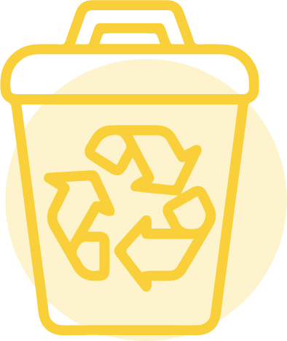
Passons à l’action !
Digital Cleanup Recyclage
Notes:
Julien Nora

Slide 67
Digital Cleanup Recyclage
BUT : Sensibiliser les participant.e.s à l’impact environnemental du numérique
ACTION : Collecter ensemble vos équipements numériques non fonctionnels afin de mieux les valoriser en fin de vie (Filière DEEE)
FORMAT : Mettre en place un point de collecte dans votre organisation (1 à 2 mois - en présentiel) en animant votre stand avec des supports ou des sessions de sensibilisation pour prendre conscience de notre action
RESSOURCES : Fiches pratiques / Kits de com’ / Guides techniques & Supports de présentation pour animer une session dédiée / Tableau bilan
-> BILAN : Via le formulaire sur votre compte (disponible en mars) : notez le type, et le poids total des déchets collectés

Slide 68
Digital Cleanup Recyclage
Un point de collecte s’organise en 3 étapes clés (avec votre partenaire local ou via notre éco-organisme partenaire national Ecologic) :
Mise en place : Installation de mon contenant (box) dans un lieu visible et accessible dès cette fin d’année
Animation : Récolte des équipements et animation du stand sur des plages horaires données durant les semaines qui suivent
Enlèvement : Gestion de la sortie des équipements récoltés pour vider régulièrement la box => enlèvement proposé la semaine du 18 mars pour une pesée nationale de récolte Digital Cleanup Day 2024
Ou en point de collecte existant comme les bornes Ecosystem, retour en magasin, déchetteries…

Slide 69
Pourquoi est-ce important de collecter des équipements numériques non fonctionnels ?
Pour valoriser les déchets d'équipements électriques et électroniques (DEEE), il convient de séparer les matières premières, par une série de procédés mécaniques et physiques appelée "le broyage tri matière". Les matières récupérées en bout de chaîne seront réinjectées dans le circuit de fabrication d'équipements neufs.
En participant à une collecte de DEEE en filière normalisée de recyclage, vous renforcez les perspectives positives de ce secteur - à savoir l’harmonisation des pratiques; le Renforcement de la coopération entre les pays pour lutter contre le crime organisé transfrontalier; l’Amélioration du suivi des flux et des acteurs impliqués dans la filière; et la Mise en place de standards de recyclage et de réutilisation ainsi que d'incitations favorisant les filières de traitement officielles.
Notes:
OK

Slide 70
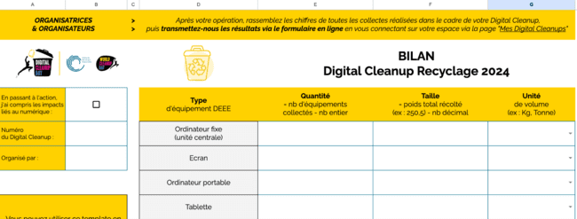
I Bilan
Mes Digital Cleanup
Données à mesurer :
Poids total de la collecte (en kg)
Dans l’idéal : le nombre et le poids de déchets récoltés par type d’équipement
ordinateurs fixes
ordinateurs portables
tablettes
smartphones
autres
Notes:
OK

Slide 71
I Les guides
I Des nouveaux guides sont mis à disposition détaillant le mode opératoire pour offrir une seconde vie à vos équipements.
Offrir une nouvelle vie à son équipement numérique :
Donner un coup de boost
Réparer son équipement
Favoriser le réemploi
Recycler son équipement
Logigramme d’évaluation des équipements à destination des participants
Logigramme des processus possibles avec nos partenaires à destinations des organisateurs
Où les trouver ?
digital-cleanup-day.fr > Espace Connecté > Mes outils

Slide 72
Bonnes pratiques selon l’évaluation de son équipement
4# Recycler
I Si votre appareil est non fonctionnel ou non réparable, il doit être traité comme Déchets d’Equipements Electriques et Electroniques (DEEE ou D3E). Il sera alors démantelé, les matériaux triés et recyclés dans la mesure possible.
I Privilégiez les points d’apport près de chez vous pour limiter les envois longues distances et dynamiser l'écosystème local.
Pour trouver un partenaire de collecte de votre matériel non fonctionnel vous pouvez :
I Visiter le site d’Ecologic qui recense de nombreux points de collecte près de chez vous : https://www.ecologic-france.com/citoyens/ou-deposer-mes-dechets.html
I Ou visiter le site Ecosystem pour trouver un point de collecte près de chez vous : https://www.ecosystem.eco/fr/recherche-point-de-collecte

Slide 73
Bravo à vous pour ce nettoyage !
I Communiquez votre bilan sur vos réseaux sociaux (#DigitalCleanupDay )
Vous souhaitez aller plus loin ou vous former au numérique responsable ?
I Participez aux MOOCS proposés par l’INR (accessible via : https://digital-cleanup-day.fr/se-former/)
I Donner votre témoignage sur contact@digital-cleanup-day.fr
I Devenez ambassadeur (https://digital-cleanup-day.fr/mengager-plus/)

Slide 75
La WEeeTRI Box avec Ecologic, comment ça marche ?
Mise en place d’une WEeeTRI Box - commande & installation : je commande ma box gratuitement auprès d’Ecologic (création d’un compte e-dechet.com + envoi d’un mail à JCROS@ecologic-france.com) livraison de la box en 7 jours, je l’installe dans un endroit stratégique & accessible, et je m’approprie le kit de com’
Animation de mon stand & collecte des équipements - prévoir des créneaux d’animation pour sensibiliser et/ou faire appel à un expert pour intervenir sur votre site + ressources en ligne
Enlèvement & gestion de la sortie des équipements - faire une demande d’enlèvement à Ecologic (via le compte e-dechet.com), l’opérateur intervient dans les 10 jours pour collecter, peser, puis traiter les DEEE (RDV pris sous 72H)
Romuald RIBAULT
Enlèvement gratuit 1 fois par an et par site OU à tout moment à partir de 250 kg pour les sites équipés de bornes WEeeTRI. À mutualiser localement pour prévoir une tournée d’enlèvement par quartier / ville / secteur. Plus d’infos sur Ecologic-france.com
Notes:
Romuald Ribault - Directeur Marketing de Ecologic

Slide 76
Exemples de déchets à mettre dans la WEeetri box

Slide 77
À la fin de votre événement … Le bilan !
À la fin de votre opération, n'oubliez pas de nous faire remonter vos stats !
Assurez-vous de bien comptabiliser le nombre total de personnes ayant réellement participé à vos actions de sensibilisation !
Par type de cleanup, pensez à comptabiliser aussi
Digital Cleanup Données :
le nombre et le poids des données supprimées
Digital Cleanup Réemploi :
le nombre d’équipements réutilisés, protégés, réparés, ou donnés (selon le type d’action) et par type d’équipement
Digital Cleanup Recyclage :
le poids total de vos équipements DEEE récoltés
Tous les détails dans votre espace connecté via Mes outils
Modèle de tableau bilan bientôt disponible

Slide 78
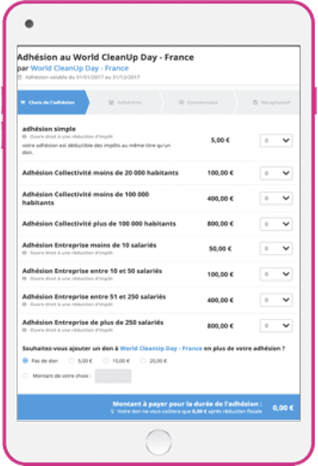
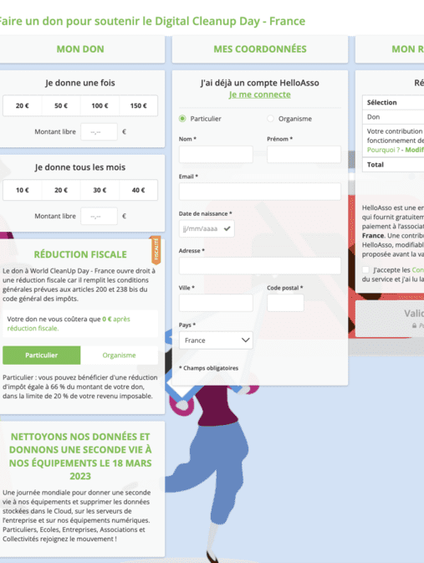
Soutenez le projet !
Faire un don :
Pour soutenir le Digital Cleanup Day et contribuer à la dynamique du mouvement !
https://www.helloasso.com/associations/world-cleanup-day-france/formulaires/2*
Devenir adhérent :
Vous pouvez vous investir en tant que citoyen ou engager votre organisation dans une association qui porte des projets. Pour adhérer à l’Institut du Numérique Responsable ou au World Cleanup Day - France :
https://digital-cleanup-day.fr/mengager-plus/
*via l’association World Cleanup day - France

Slide 79
MERCI !
À vous de jouer ;)

